Slide 1

홍승준
2013156049

Slide 2

PRESENTATION
INDEX
1P
진행 상황
2P
문제점
3P
수정 게획
4P
Commit Insight

Slide 3
01 진행 상황

Slide 4
CONTENTS
게임 컨셉
진행 상황
CONTENTS
게임 흐름
문제점
CONTENTS
게임 화면
수정 계획
개발 범위 및 계획
Commit Insight
게임 컨셉
게임 화면
게임 흐름
CONTENTS
개발 범위 및 계획
01 진행 상황
원래 진행 예정
내용 | 최소 범위 추가 범위
1 주 | 리소스 수집 및 화면 상의 좌표와 맵의 배열을 생성
2 주 | 맵, 캐릭터, 몬스터에 대한 클래스 생성 및 기본 화면 구성
3 주 | 이벤트 핸들러 함수를 정의 캐릭터를 클릭해 이동하고, 키보드 입력을 통한 스킬 사용
4 주 | 쓰레드를 이용한 타이머와 몬스터의 패턴 AI 구현
5 주 | 밸런스 조절 및 맵의 전략적인 요소 추가 시작과 종료 처리

Slide 5
진행 상황
문제점
수정 계획
Commit Insight
01 진행 상황
현재 진행 상황
내용 | 진행도
리소스 / 맵 배열 | 80% / 80%
유닛 클래스 / 기본 화면 구성 | 50% / 50%

Slide 6
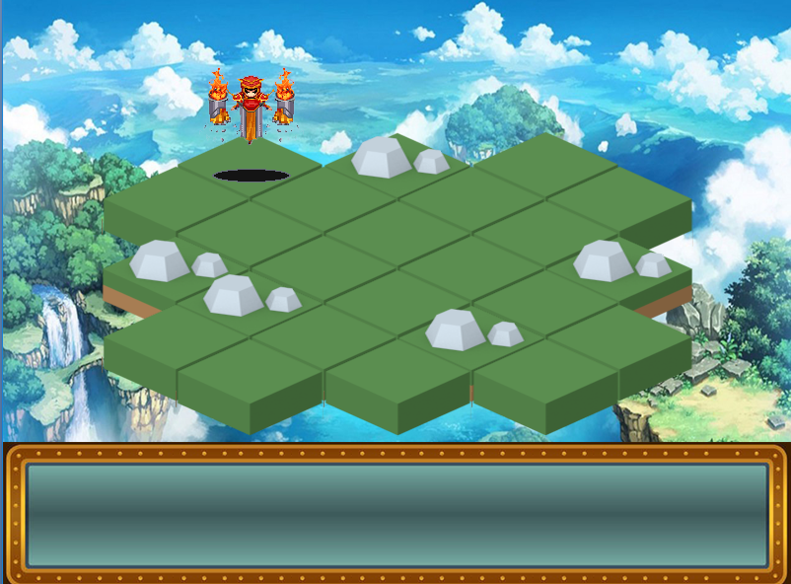
진행 상황
문제점
수정 계획
Commit Insight
01 진행 상황
현재 진행 상황

Slide 7
02 문제점

Slide 8
CONTENTS
게임 컨셉
진행 상황
CONTENTS
게임 화면
문제점
CONTENTS
게임 흐름
수정 계획
개발 범위 및 계획
Commit Insight
CONTENTS
02 문제점
리소스 : 구해 놨던 리소스 들이 서로 크기가 맞지 않아 일일이 다 맞춰서 수정 중입니다.
리소스 크기와 화면 구성을 바꾸는 중입니다.

Slide 9
03 게임 흐름

Slide 10
CONTENTS
게임 컨셉
진행 상황
CONTENTS
게임 흐름
문제점
CONTENTS
게임 화면
수정 계획
개발 범위 및 계획
Commit Insight
게임 컨셉
게임 화면
게임 흐름
CONTENTS
개발 범위 및 계획
03 수정 계획
내용 | 최소 범위 추가 범위
10월 3째주 | 화면 구성 완성, 오브젝트 완성
10월 4째주 | 핸들러 함수의 정의와 캐릭터 별 스킬 구현
10월 5째주 | 타이머와 몬스터의 패턴 구현
11월 1째주 | 밸런스 조절 및 맵의 전략적인 요소 추가 시작과 종료 처리

Slide 11
04 Commit Insight

Slide 12
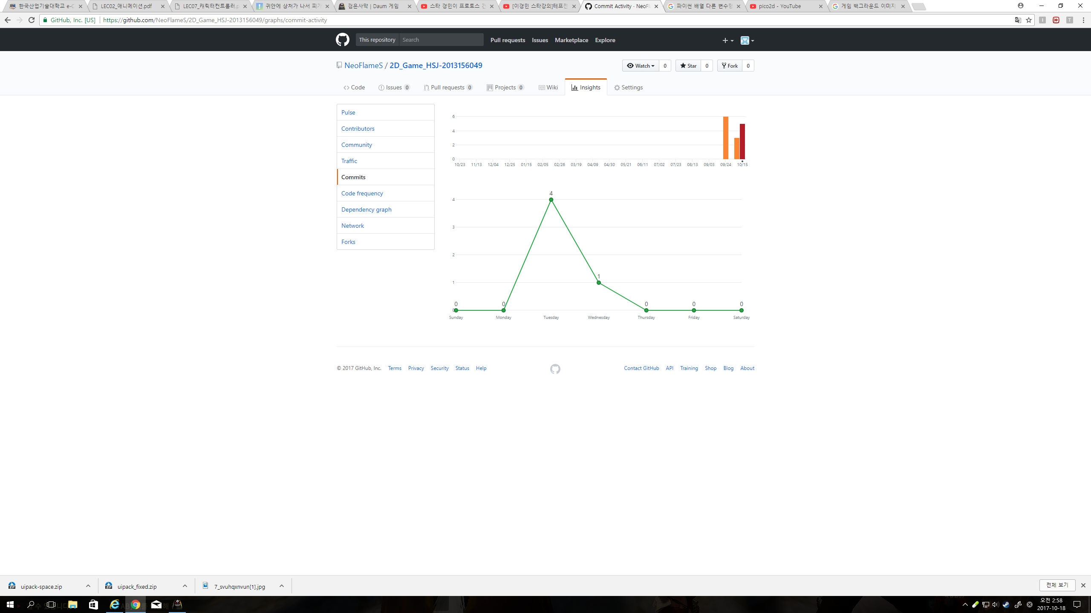
CONTENTS
게임 컨셉
진행 상황
CONTENTS
게임 흐름
문제점
CONTENTS
게임 화면
수정 계획
개발 범위 및 계획
Commit Insight
게임 컨셉
게임 화면
게임 흐름
CONTENTS
개발 범위 및 계획
04 Commit Insight

Slide 13

THANK YOU

